Slide 1
Взаимодействие с предприятиями города Костромы
(опыт работы проекта «Школа-Вуз-предприятие»)
Муниципальное бюджетное общеобразовательное учреждение города Костромы «Средняя общеобразовательная школа № 6»

Slide 2
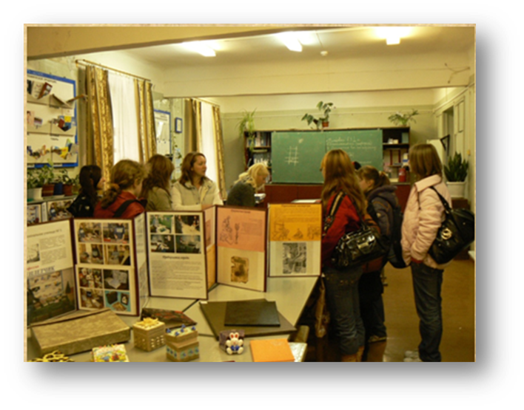
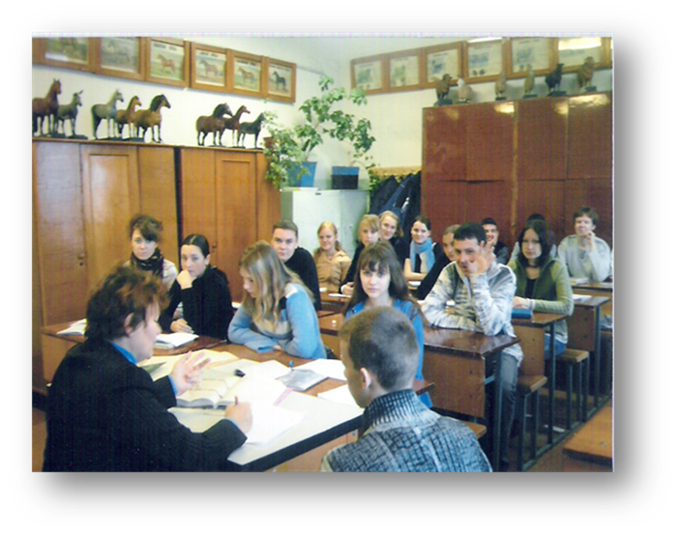

Slide 3
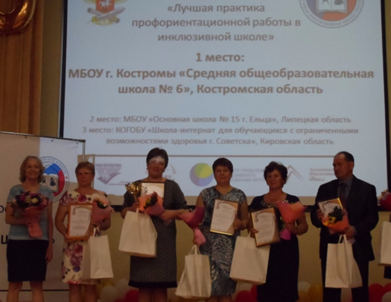
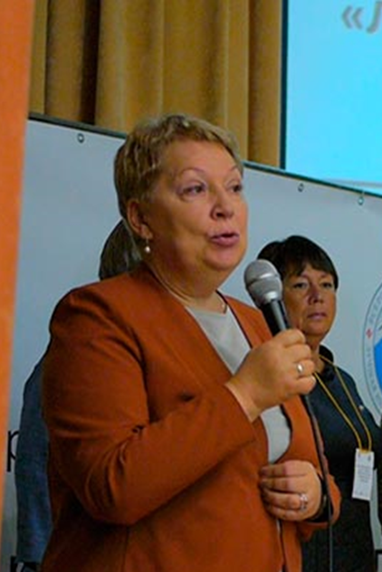
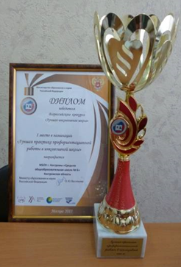
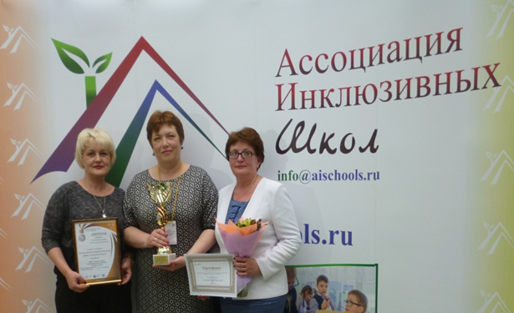
Всероссийский конкурс
«Лучшая инклюзивная школа России»

Slide 4
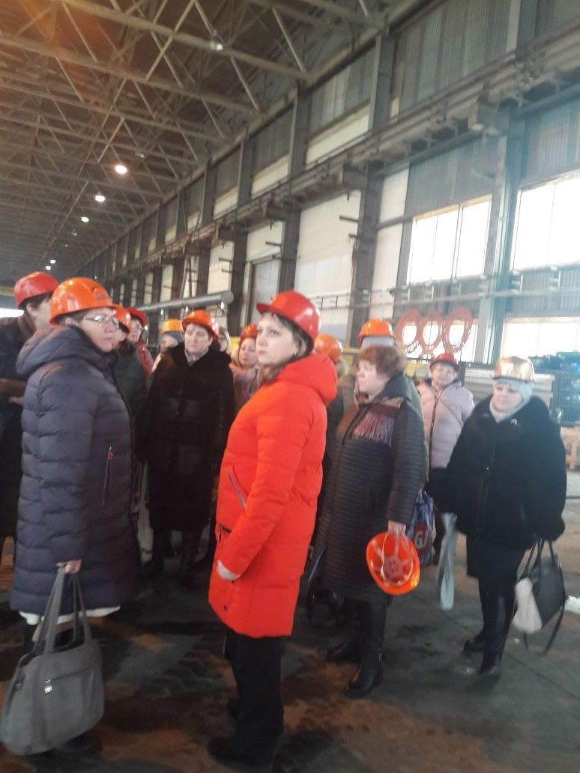
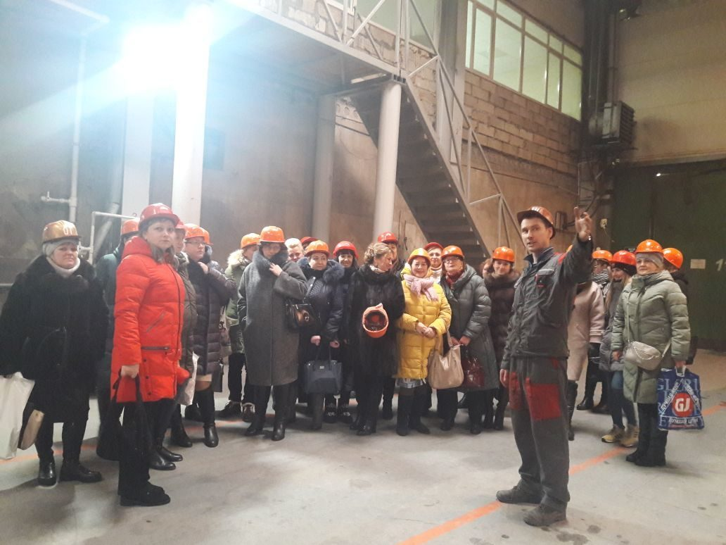
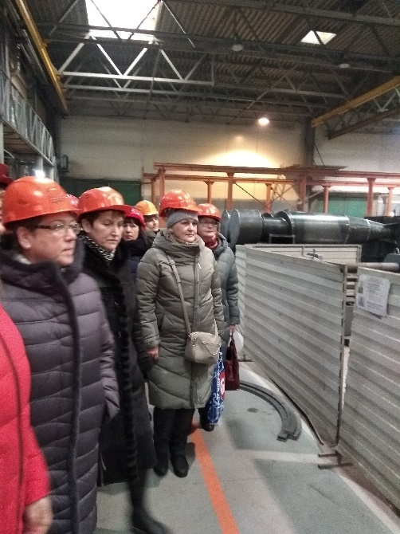
Экскурсия на Концерн «Медведь»

Slide 5
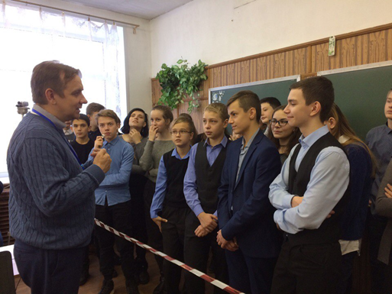
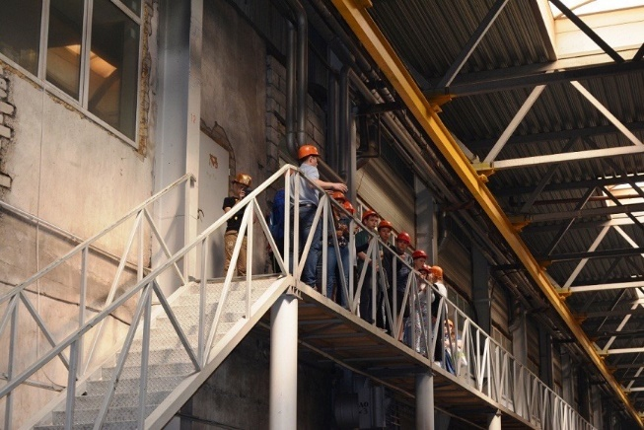
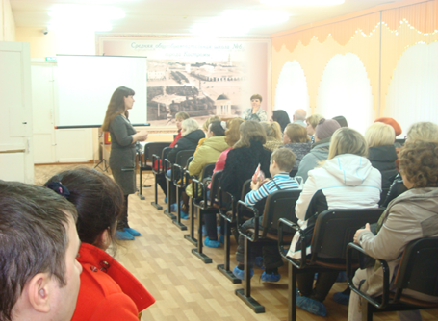
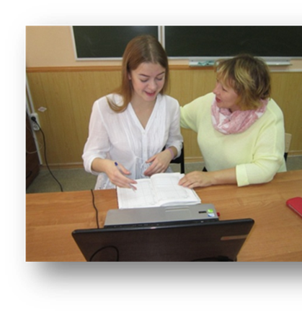
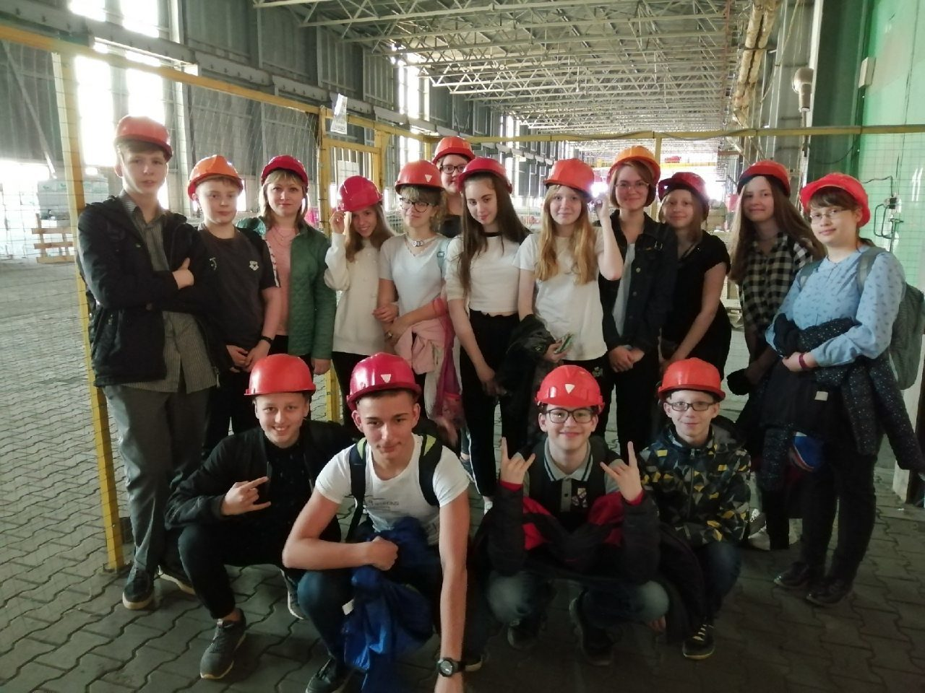
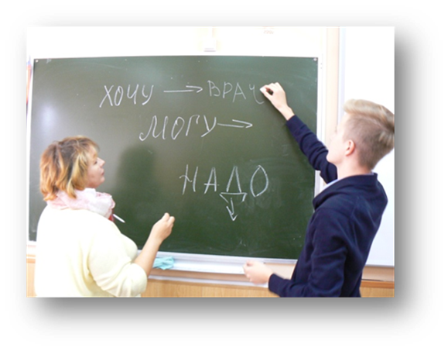
Соглашение
Дорожная карта

Slide 6

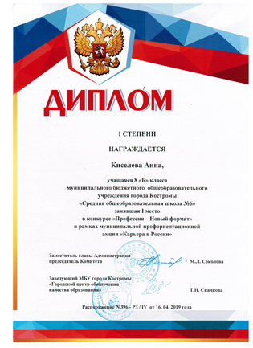

Конкурсное движение

Slide 7
Спасибо за внимание!
Муниципальное бюджетное общеобразовательное учреждение города Костромы «Средняя общеобразовательная школа № 6»

